Slide 1
작곡 세미나
10. 피아노 반주 제작
2024/08/08
Andantino

Slide 2
피아노 반주를 만들고 싶어요!
그러나 제 음악을 피아노 반주하시는 분들에게 가져가면 이런 답이 돌아옵니다.
악보를 어떻게 고쳐야 할까요?
제가 만든 음악을 누군가 실제 피아노로 연주해준다면 너무 낭만적일 것 같아요! 🥹
작곡가 분이 굉장히 장난스러우신 분이네요.
이거 사람이 칠 수 있는 거 맞나요?
어… 연습하면 안 되는 건 없긴 한데… 아무튼 어려워요. 바꿔주세요.

Slide 3
오늘 할 일
가창 곡의 피아노 반주 제작
일화 소개
반주자 입장
반주자를 고려한 반주 악보 제작
반주 요청 팁
음악적 입장
구성 / 멜로디 형태 / 리듬, 박자, 빠르기 / 화음
음악정보검색: 조성 및 화음 인식
C#에서 FluidSynth 사용하기
홍보

Slide 4
피아노 반주 제작
일화 소개

Slide 5
일화 소개
“그믐달” (2022)은 제가 만든 네 번째 가창 곡입니다.
당시 원곡은 목소리, 피아노 반주, 패드 화음으로 구성되어 있었습니다.
가사도 직접 작사하였습니다.
그러나 음원으로 녹음하지는 않았습니다.
최근에 이 곡을 9월에 있을 합창 공연의 솔로 무대에서 불러보고 싶어서, 실제 피아노 반주자가 칠 수 있는 형태로 편곡하는 작업을 시작했습니다.
패드 화음을 빼고 피아노만으로 반주를 구성했습니다.
그러나 저는 피아노를 치는 사람이 아니기 때문에 반주자 친화적인 악보를 작성하는 법을 몰랐습니다.
마지막으로 피아노를 배운 지 20년이 넘었습니다.

Slide 6
일화 소개 (이어서)
반주자가 칠 수 있는 반주를 나름대로 만들어 본 후에, 피아노 반주와 작곡을 모두 하는 합창 지휘자님께 악보를 보여드렸습니다.
역시나 수많은 수정 요청이 쏟아졌습니다.
이 요청들을 반영하기 위해 수정을 거듭했습니다.
결국 원곡에서부터 편곡 1안, 2안, 3안을 거쳐 최종적으로 4안을 만들었습니다.
1안을 만들고 4안을 만들기까지 보름의 시간이 걸렸습니다.
이렇게 반주를 편곡하는 과정에서 얻은 노하우를 여러분께 공유하고자 합니다.

Slide 7

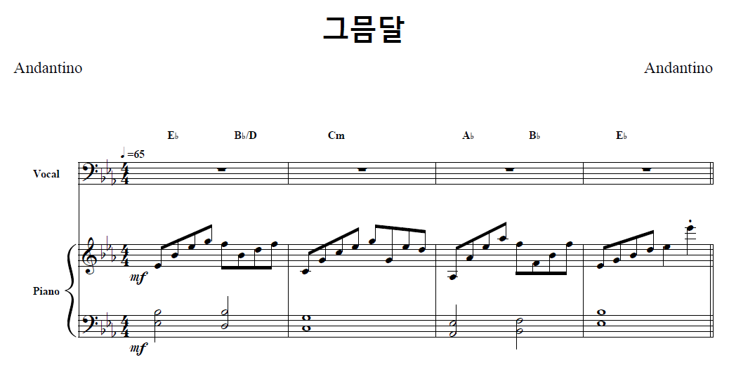
“그믐달” 살펴보기
최종 버전인 4안입니다.

Slide 8
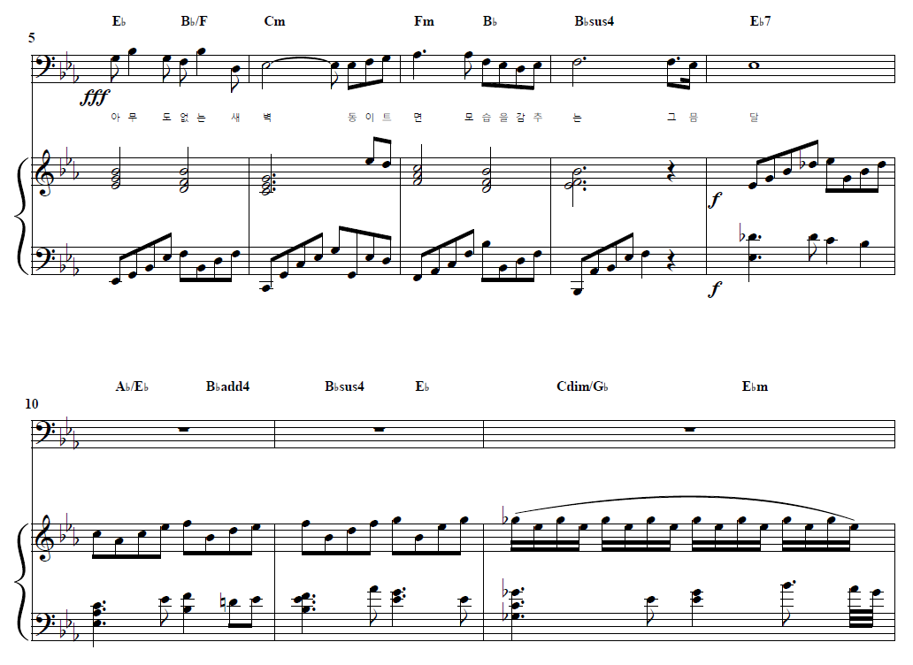

Slide 9
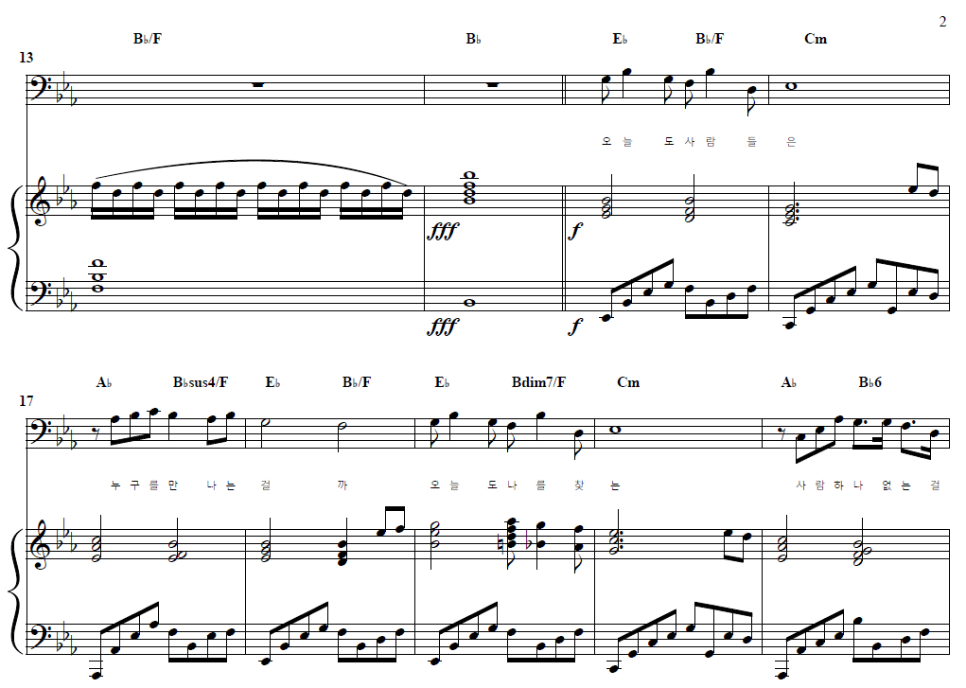

Slide 10
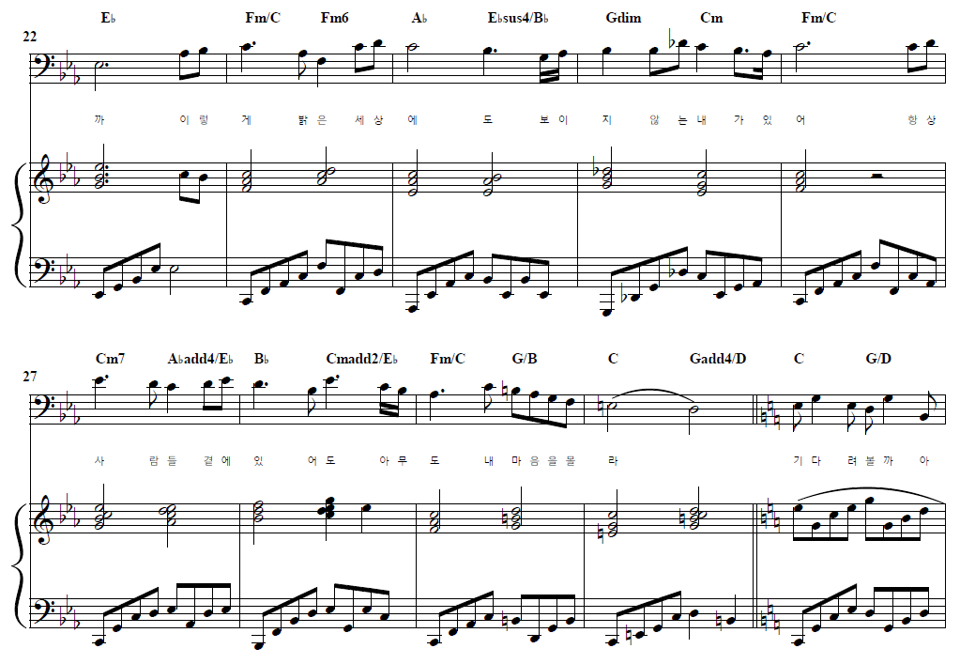

Slide 11
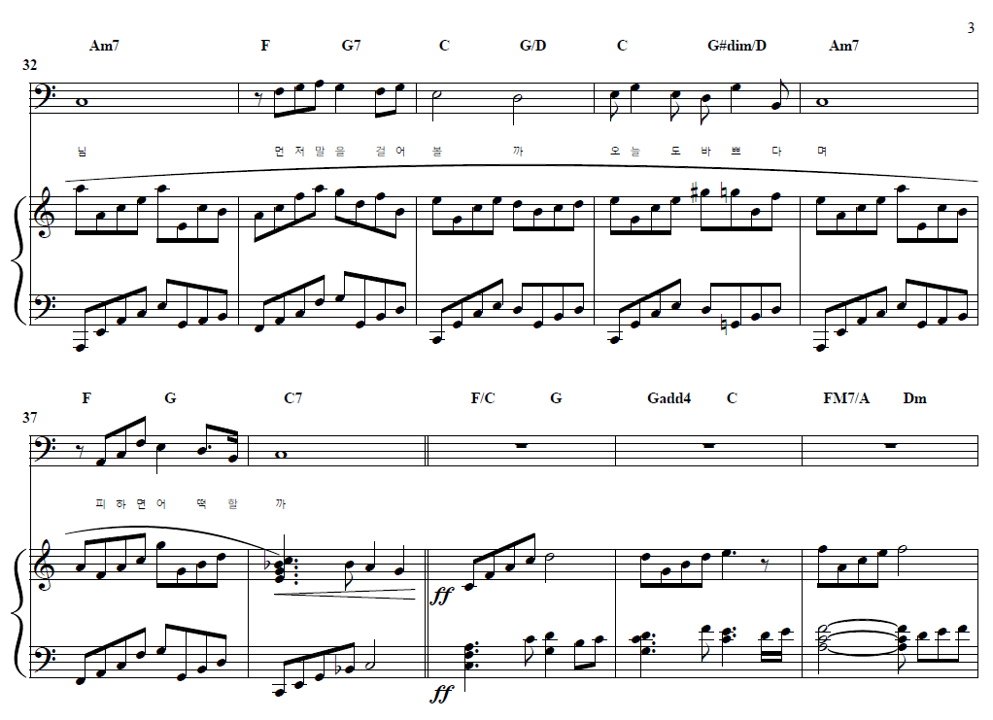

Slide 12
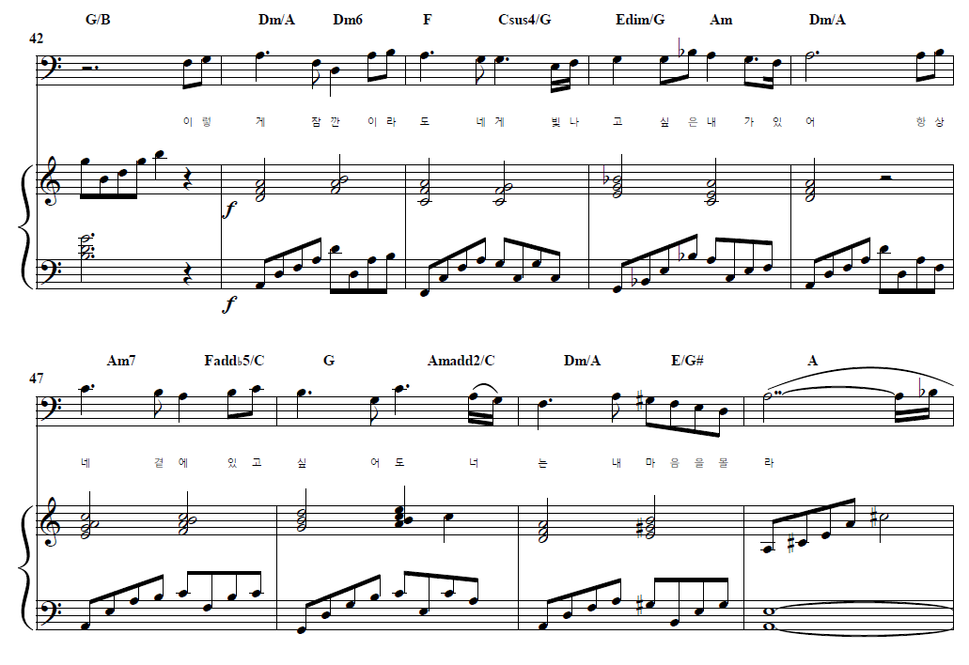

Slide 13
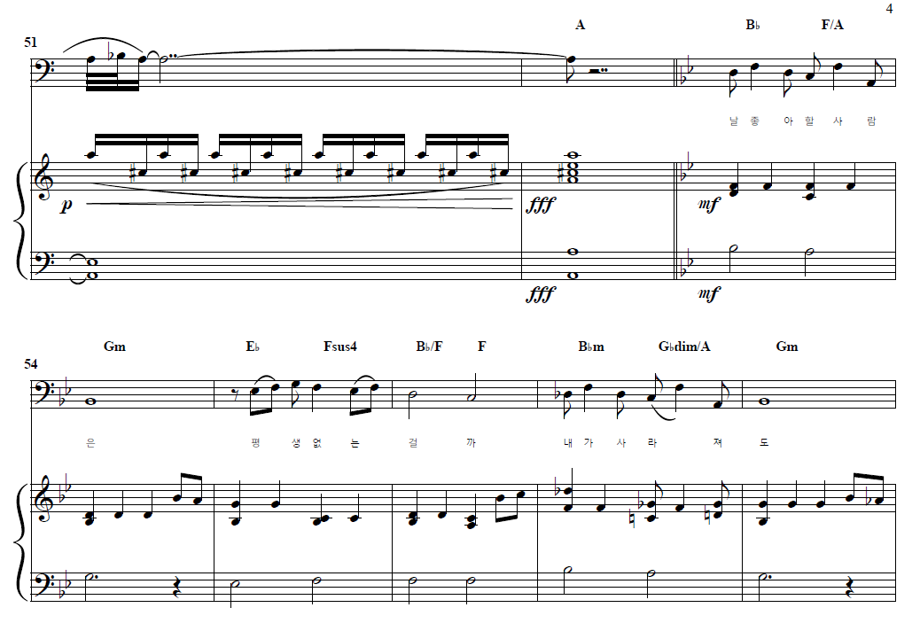

Slide 14
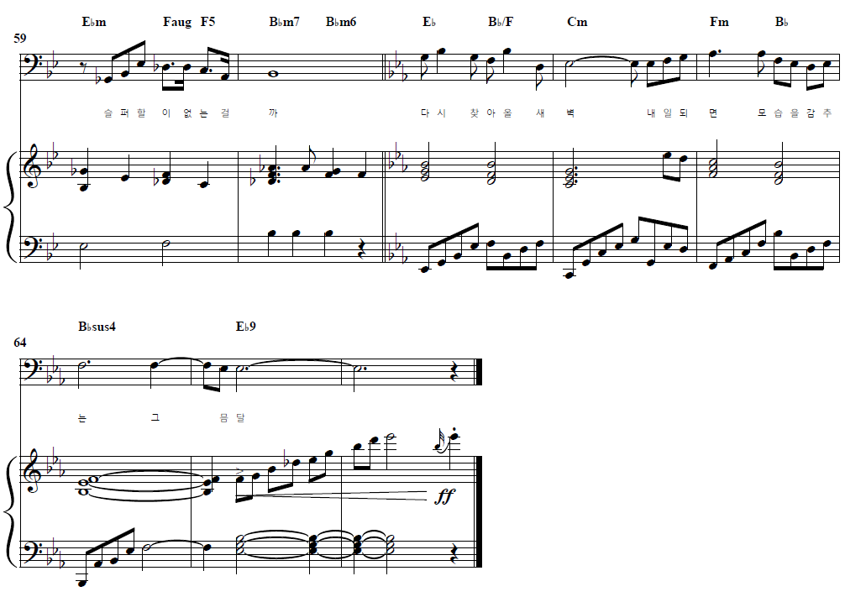

Slide 15
“그믐달”의 구조
(전주)
아무도 없는 새벽
동이 트면 모습을 감추는 그믐달
(간주)
오늘도 사람들은 누구를 만나는 걸까
오늘도 나를 찾는 사람 하나 없는 걸까
이렇게 밝은 세상에도
보이지 않는 내가 있어
항상 사람들 곁에 있어도
아무도 내 마음을 몰라
기다려볼까 아님 먼저 말을 걸어볼까
오늘도 바쁘다며 피하면 어떡할까
(간주)
이렇게 잠깐이라도 네게
빛나고 싶은 내가 있어
항상 네 곁에 있고 싶어도
너는 내 마음을 몰라-
날 좋아할 사람은 평-생 없는 걸까
내가 사라져도 슬퍼할 이 없는 걸까
다시 찾아올 새벽
내일 되면 모습을 감추는 그-믐달
새벽
외로움
A
B
아침
기대
A-
조성
C minor
A minor
G minor
B♭ minor
C minor
시간의 흐름에 따라 조성이 자주 바뀝니다.
정오
소외감
C
오후
망설임
A-’
B’
해질녘
간절함
C’
불안함
저녁
체념/광기
A-”
밤
소멸
A’

Slide 16
피아노 반주 제작
반주자 입장

Slide 17
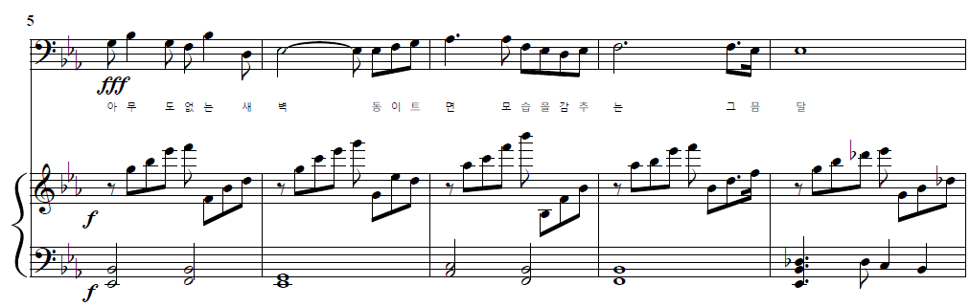
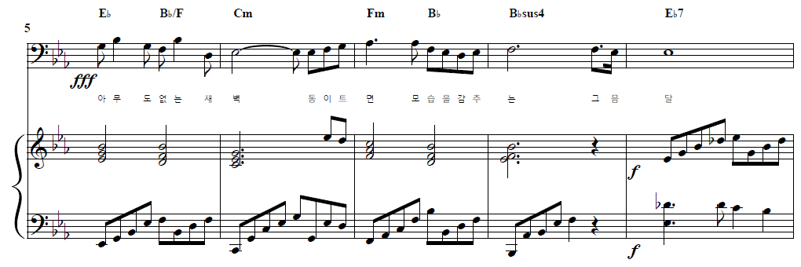
반주자를 고려한 반주 악보 제작
왼손에 아르페지오, 오른손에 화음을 배치하는 것이 일반적입니다.
왼손에는 화음을 잘 넣지 않습니다.
1안
4안 (최종)
왼손에 화음, 오른손에 아르페지오
왼손에 아르페지오, 오른손에 화음

Slide 18
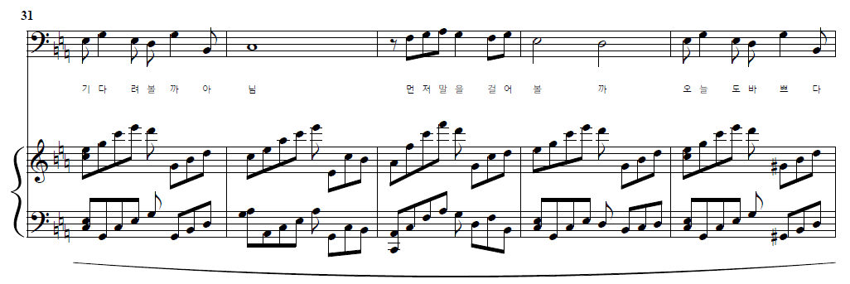
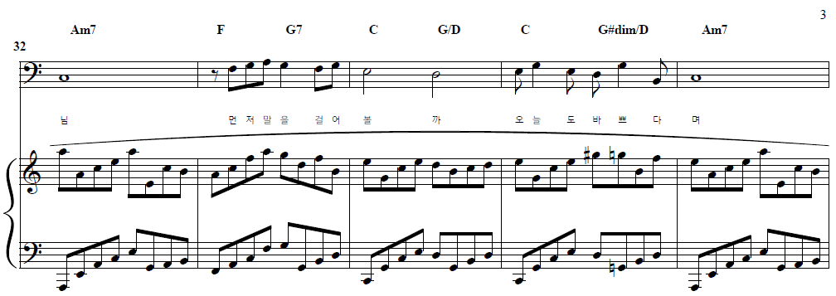
반주자를 고려한 반주 악보 제작
아르페지오에 화음을 섞으면 손가락이 꼬여서 치기 불편합니다.
“하나의 음만 더 치면 되지 않느냐” 할 수 있지만, 그 한 음 때문에 건반을 누르는 손가락 번호가 전부 달라질 수 있습니다.
1안
4안 (최종)
각 마디의 첫 박마다 화음 등장 (특히 왼손)
아르페지오에서 화음 전부 제거

Slide 19
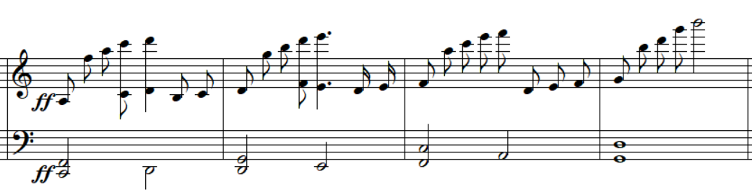
반주자를 고려한 반주 악보 제작
퀴즈) 아래 악보를 두 손으로 피아노로 칠 때 생길 수 있는 문제는 무엇일까요?
1안 제작 과정에서 폐기된 악보

Slide 20
반주자를 고려한 반주 악보 제작
한 옥타브보다 멀리 벌어져 있는 화음을 사용하지 않습니다.
사람의 손가락을 9도 이상으로 벌리는 것은 어렵습니다.
1안 제작 과정에서 폐기된 악보
D2, D4, D6를 두 손으로 동시에 치도록 배치
E2, E4, E6를 두 손으로 동시에 치도록 배치

Slide 21
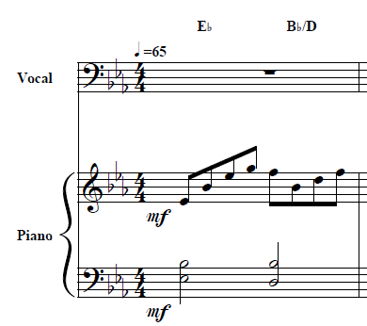
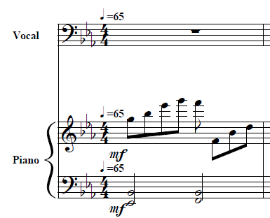
반주자를 고려한 반주 악보 제작
8분음표 이내의 짧은 간격으로 한 옥타브보다 멀리 뛰어야 하는 음 배치를 가급적 넣지 않습니다.
1안
4안 (최종)
F6 바로 다음에 F4를 같은 손으로 치도록 배치
같은 화음 안에서 F 대신 B♭을 사용하여 옥타브 점프가 없게 수정

Slide 22
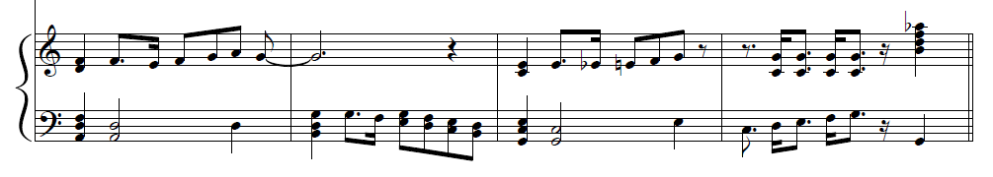
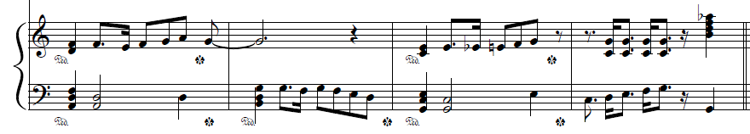
반주자를 고려한 반주 악보 제작
짧은 간격으로 화음을 바꿔가며 여러 음을 동시에 때려야 하는 패턴을 넣지 않습니다.
“합창이 있는 날” 2018년 버전
“합창이 있는 날” 2023년 버전
왼손에서 빠른 리듬으로 화음을 계속 바꾸는 패턴 등장
왼손에서 8분음표 단위로 바뀌는 부분의 화음 제거

Slide 23
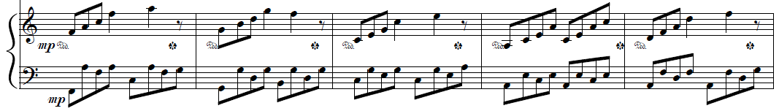
반주자를 고려한 반주 악보 제작
음 하나하나가 화음에서 이탈한, 마디마다 조금씩 바뀌는 패턴을 가급적 덜 쓰고 화음에 맞는 정규화된 패턴을 사용합니다.
완전히 똑같지 않으면 패턴을 기억하기가 어렵습니다.
“합창이 있는 날” 2023년 버전
파라파라 도라파솔 솔솔레솔 시솔레솔 도솔미솔 도솔미라 라미도미 라미도미 라파레파 라파레솔

Slide 24
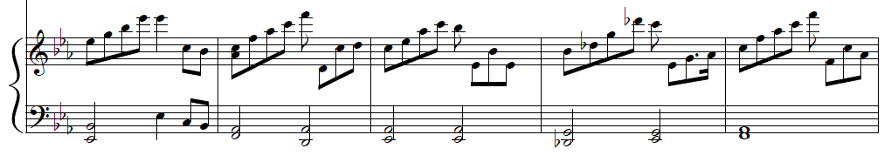
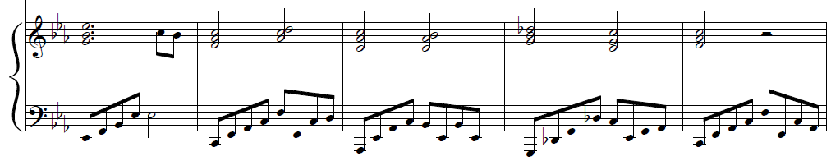
반주자를 고려한 반주 악보 제작
화음의 구성음 중 세 음 이상이 악보에 드러나도록 배치하는 것이 좋습니다.
듣기에 더 좋습니다. (단, 왼손에는 화음을 꽉 차게 배치하는 경우가 드뭅니다.)
화음을 악보만으로 파악하기에 좋습니다.
반주자가 임의로 단순화하여 치기 좋습니다. (반주를 생략하고 화음만 연주)
화음의 구성음이 2개 이하로 적게 있으면 음 하나를 잘못 연주할 때 티가 많이 나지만, 구성음이 많으면 틀려도 티가 덜 납니다.
“그믐달” 1안
“그믐달” 4안 (최종)
왼손 악보만 보고는 어떤 3화음인지 파악하기 어려움
오른손 악보만 보고 어떤 3화음인지 파악할 수 있음

Slide 25
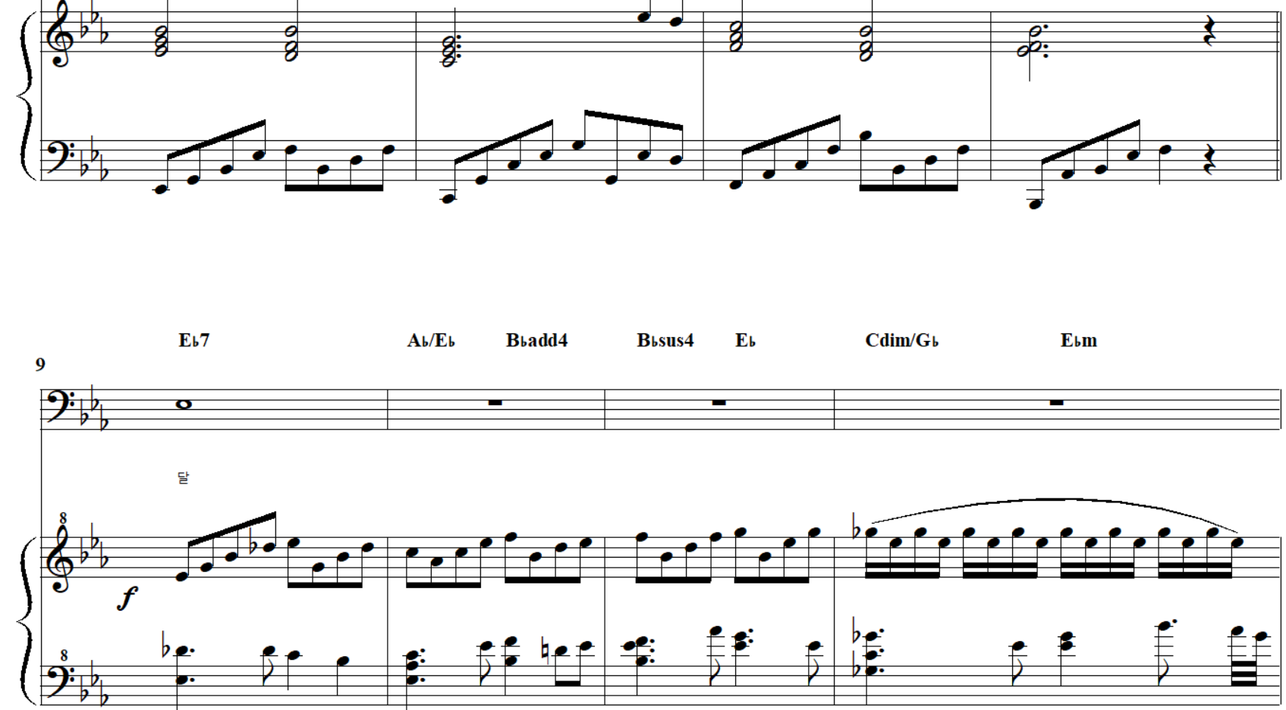
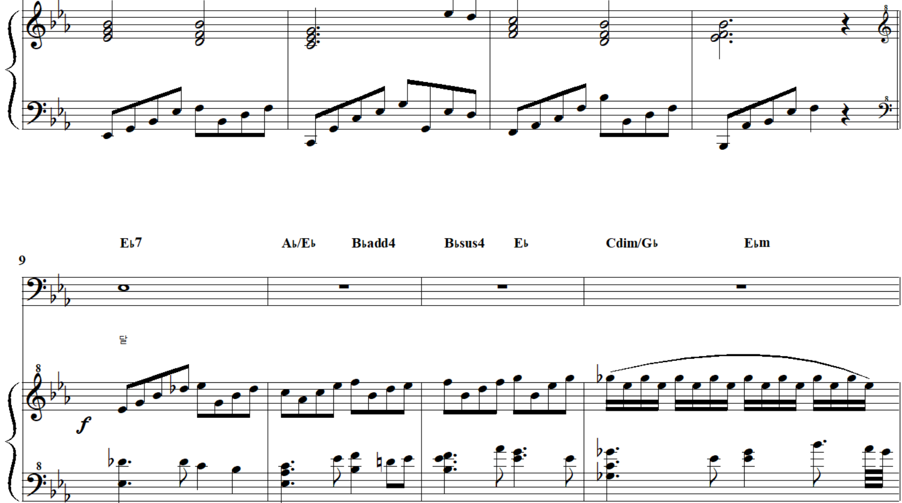
반주자를 고려한 반주 악보 제작
퀴즈) 두 악보에서 다른 점을 찾아보세요!

Slide 26
반주자를 고려한 반주 악보 제작
옥타브를 shift하는 경우, 악보 상에서 바뀌는 음자리표는 마디 구분선 앞, 뒤에 모두 넣어야 반주자가 읽고 옥타브를 바꾸기 좋습니다.
퀴즈) 두 악보에서 다른 점을 찾아보세요!

Slide 27
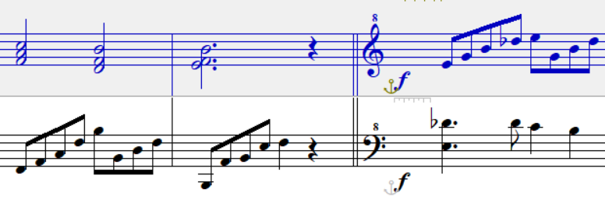
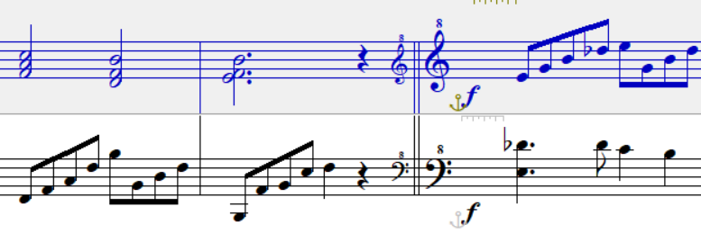
8 → 9마디에서 갑자기 한 옥타브 올린 음자리표가 등장하지만 악보를 보고 초견에 이를 인지하는 반주자는 매우 드물 것입니다.
마디 구분선 앞과 뒤에 음자리표를 한 번씩 넣어주면 악보로 출력 시 줄이 바뀌는 위치에 음자리표가 놓이더라도 옥타브가 바뀐다는 사실을 확인할 수 있습니다.

Slide 28
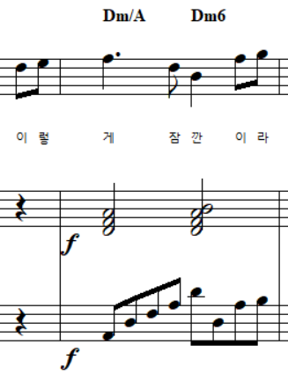
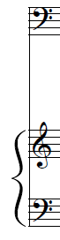
반주자를 고려한 반주 악보 제작
퀴즈) 왼쪽 악보에서 문제가 되는 부분을 찾아보세요!
중요!!!
힌트) 하나의 피아노로 칠 수 없는 음이 있습니다.

Slide 29
반주자를 고려한 반주 악보 제작
퀴즈) 왼쪽 악보에서 문제가 되는 부분을 찾아보세요!
중요!!!
왼손과 오른손에 동시에 겹치는 음이 있거나 두 손이 교차되는 음이 있는지 확인하고 모두 제거해 주어야 합니다.
예) 왼손에서 B♭3 음을 포함하는 화음을 길게 누르고 있는데 오른손에서 B♭3 음을 연주하려고 내려오는 경우 겹쳐서 칠 수 없게 됩니다.
힌트) 하나의 피아노로 칠 수 없는 음이 있습니다.

Slide 30
반주 요청 팁
작곡자 본인이 반주를 하지 않는 경우, 반주자에게 초견 연주를 부탁드리는 것은 큰 실례가 될 수 있습니다.
준비되지 않은 상태에서 초견 반주 실력이 적나라하게 드러나기 때문입니다.
악보를 드리면서 정중하고 조심스럽게 곡 연주가 가능한지 여쭤봅니다.
반주자에게 드리는 악보가 최종 버전의 악보가 아닌 경우,
추후에 악보가 바뀔 수 있음을 알립니다.
치기 불편한 곳이 있다면 말씀해달라고 부탁합니다.
적극적으로 의견을 반영하여 고칠 수 있다고 알립니다.
실제로 피드백이 들어오면 악보를 수정하여 새 버전을 만듭니다.

Slide 31
반주자 고려 요약
왼손에 아르페지오, 오른손에 화음
아르페지오에는 화음을 섞지 않는 것이 좋습니다.
한 옥타브보다 멀리 벌어져 있는 화음은 지양합니다.
짧은 간격으로 한 옥타브보다 멀리 뛰어야 하는 음 배치는 지양합니다.
짧은 간격으로 화음을 바꿔가며 여러 음을 동시에 때리는 패턴은 지양합니다.
화음에 맞게 정규화되고 반복적인 패턴을 사용하는 것이 좋습니다.
화음의 구성음 중 세 음 이상이 악보에 드러나도록 배치합니다.
옥타브 shift 시 악보 상에서 바뀌는 음자리표를 마디 구분선 앞과 뒤에 모두 넣어줍니다.
왼손과 오른손에 동시에 겹치는 음이 있거나 두 손이 교차되는 음이 없도록 모두 제거해 줍니다.
반주자에게 초견 연주를 요청드리는 경우 정중하게 부탁합니다.

Slide 32
피아노 반주 제작
음악적 입장

Slide 33
음악적으로 듣기 좋은 반주 악보 제작
구성
멜로디 형태
리듬, 박자, 빠르기
화음
요약

Slide 34
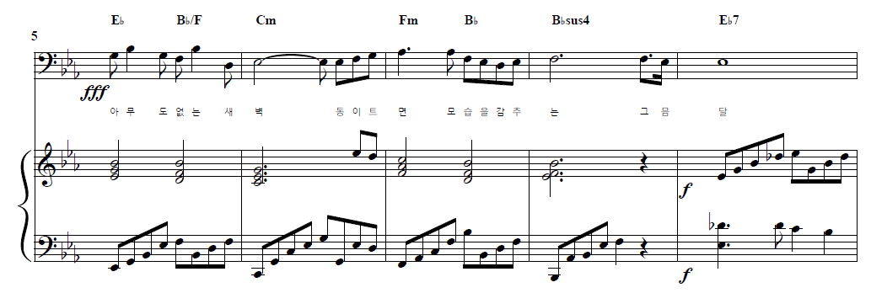
구성 – 반주와 서브멜로디
반주와 서브멜로디를 구분합니다.
가창을 하는 곳에서 왼손과 오른손 모두 서브멜로디를 연주하면 어지럽습니다.
가창(메인 멜로디)이 나올 때 최소 한 쪽은 반주를 치는 것이 좋습니다.
4안 (최종)
빨간색은 서브멜로디, 보라색은 서브멜로디와 반주의 중간, 파란색은 반주

Slide 35
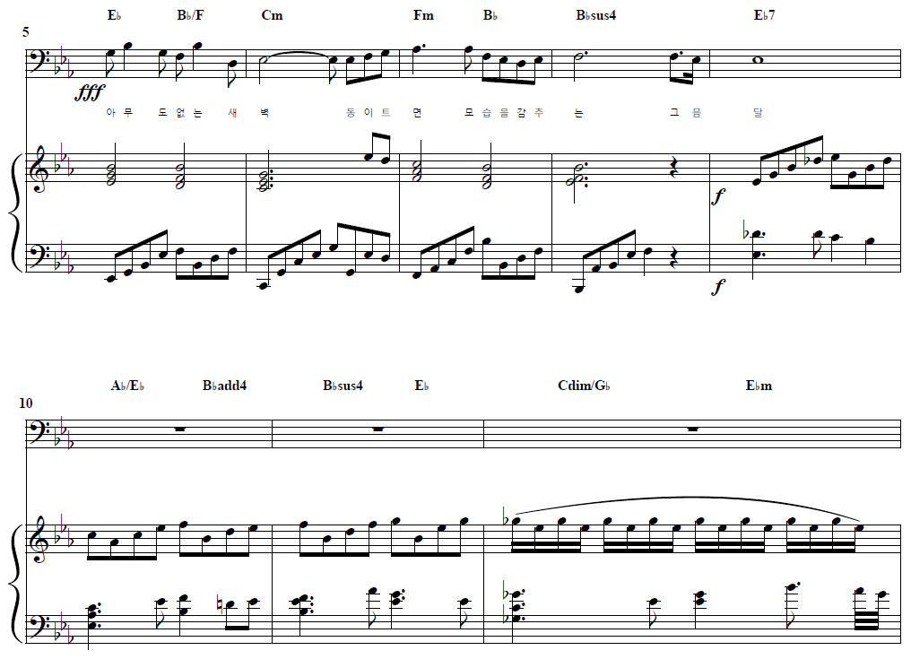
구성 – 서브멜로디
서브멜로디는 왼손보다는 오른손(비교적 높은 음)에 넣는 것이 좋습니다.
필요하다면 왼손과 오른손 모두를 한 옥타브 위로 shift하여 연주할 수도 있습니다.
12마디의 보라색 트레몰로가 낮은 음보다는 높은 음에서 이루어져야 효과적이라고 판단
12마디와의 연결을 자연스럽게 하기 위해 보라색 아르페지오를 9마디부터 한 옥타브 올려 왼손이 아닌 오른손으로 연주
9마디부터 새로운 빨간색 서브멜로디를 왼손으로 연주
왼손과 오른손의 음이 겹치지 않도록 세심하게 설계

Slide 36
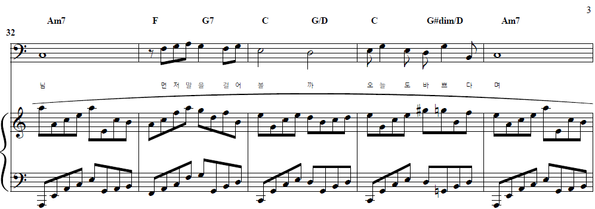
구성 – 반주와 서브멜로디
반주는 단순화하거나 변형해도 되지만 서브멜로디를 생략하면 음악이 달라집니다.
4안 (최종)
똑같은 8분음표 아르페지오처럼 보이지만 빨간색은 서브멜로디에 해당

Slide 37
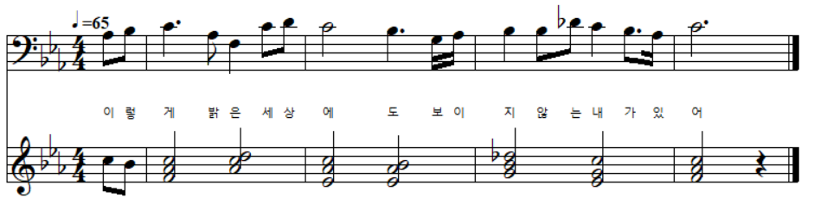
구성 – 반주
가창을 뒷받침할 때 2분음표 화음만으로 반주하는 것도 좋습니다.
슈베르트 가곡 등에서는 이런 반주를 자주 사용합니다.
가수의 목소리가 빈 공간을 채울 수 있으면 2분음표 화음 반주도 괜찮습니다.
그러나 곡 전체가 이 구성으로만 되어 있으면 재미가 없습니다.
4안 (최종) 22-26마디
왼손 반주 제외
왼손 아르페지오를 제외하고 오른손 2분음표 화음만 남겨도 반주로서 사용할 수 있습니다.

Slide 38
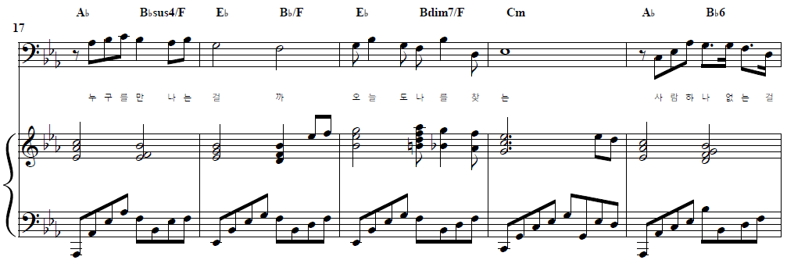
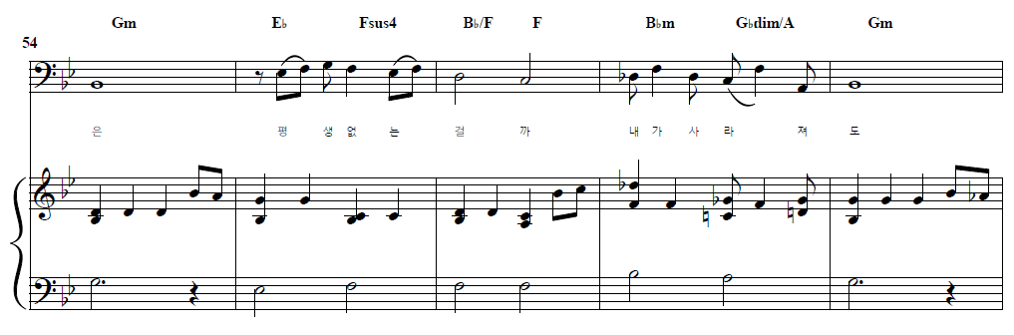
구성 – 반주
구간에 따라 반주 구성(리듬 패턴 등)을 바꾸면 좋습니다.
메인 멜로디는 유사하지만 앞에서는 8분음표 아르페지오로 나름 살아있는 느낌을 주고 뒤에서는 4분음표 단위로 반주하여 무거운 느낌을 줍니다.

Slide 39
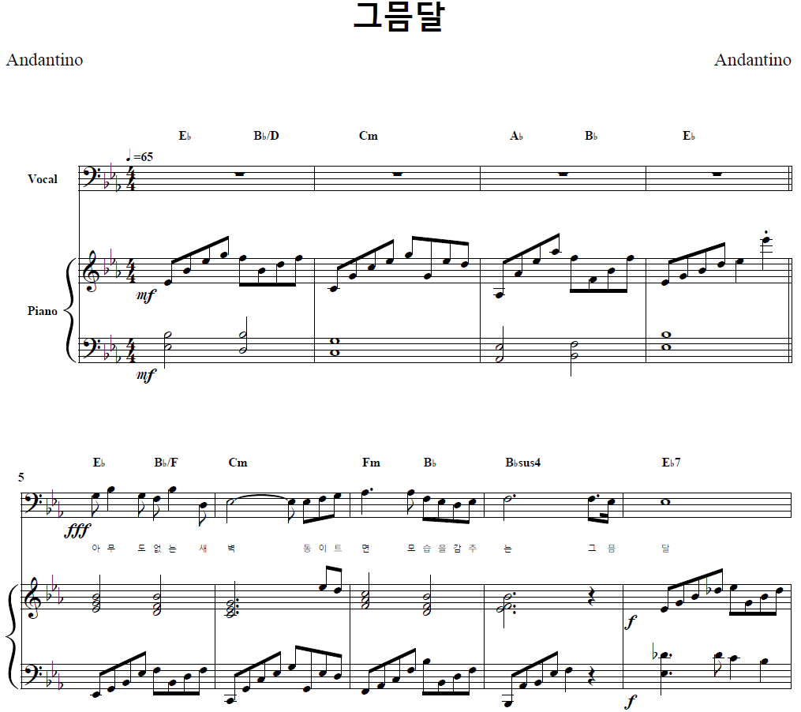
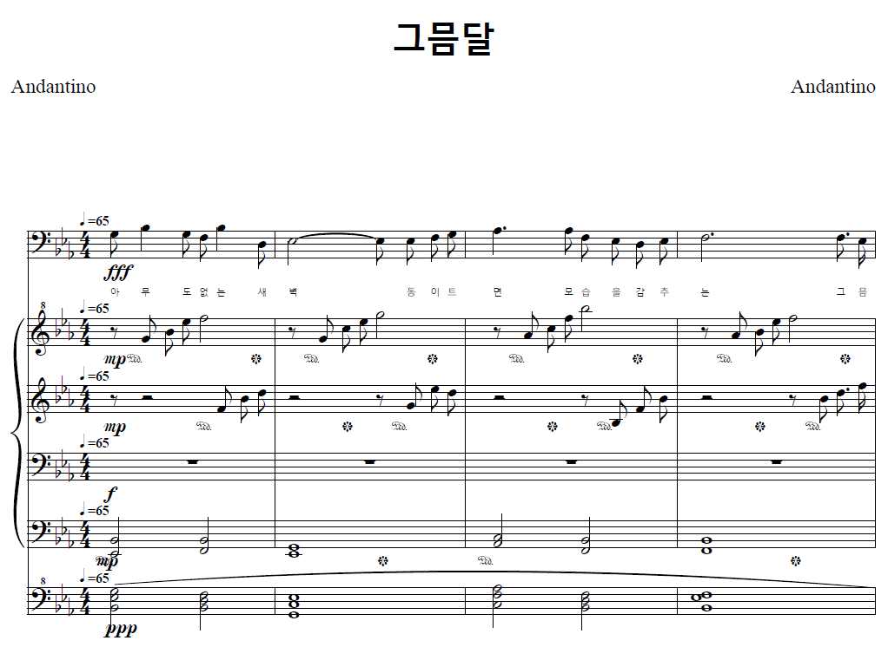
구성 – 전주
가창곡의 경우 첫 마디부터 피아노와 동시에 목소리가 들어오기는 힘들기 때문에 전주를 넣는 것이 좋습니다.
원곡 (2022)
4안 (2024)

Slide 40
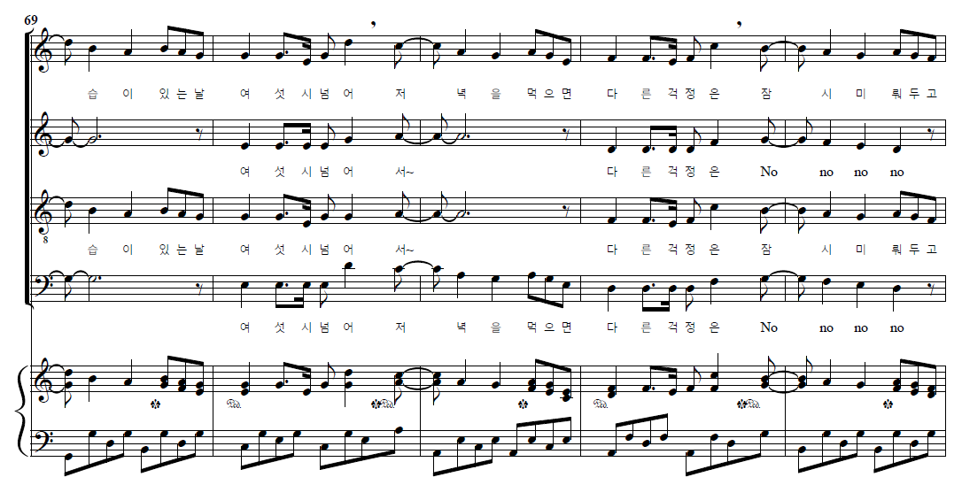
멜로디 형태
반주와 멜로디가 대위적으로 똑같은 음형을 따라가지 않는 것이 좋습니다.
합창 4부를 섞은 멜로디를 피아노 오른손으로 똑같이 연주하고 있습니다.
이렇게 하면 “반주가 재미없다”라고 말합니다.
“합창이 있는 날“ (2023)

Slide 41
멜로디 형태
왼손과 오른손 반주가 똑같은 음형을 따라가지 않는 것이 좋습니다.
33마디는 왼손과 오른손 반주 음형이 비슷하지만 조금 다릅니다.
그러나 34마디는 첫 음을 제외하면 두 반주 음형이 똑같습니다.
“그믐달“ 4안

Slide 42
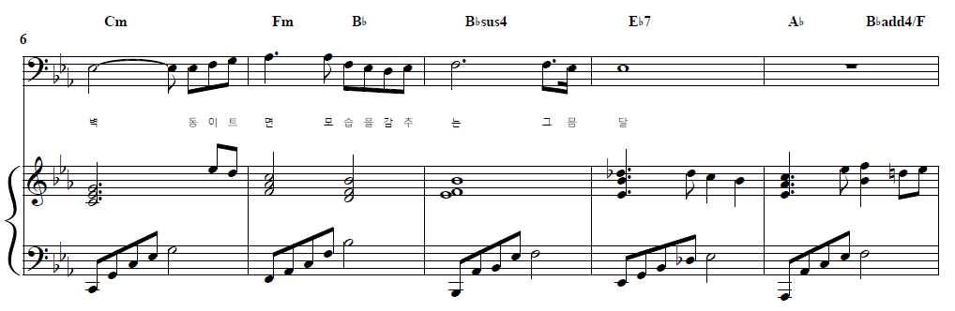
리듬
가창이 있는 부분에서의 반주는 halt가 길게 있으면 피아노가 비는 동안 어색하게 들릴 수 있습니다.
예) 8분음표 4개 뒤 2분음표 하나
“그믐달“ 2안
노란색 박스 부분에서 왼손 반주의 2분음표를 4분음표 2개 또는 8분음표 4개로 바꾸는 것이 좋습니다.

Slide 43
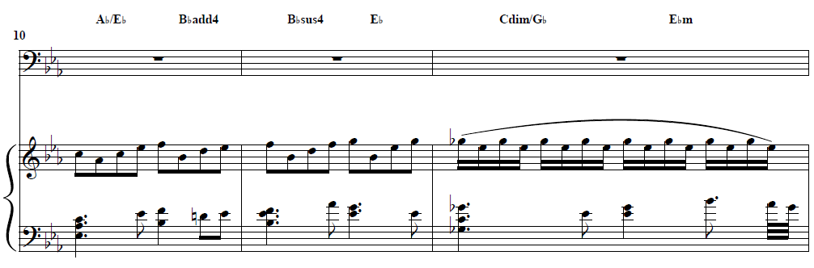
박자
박자표에 따른 강세(metric accent)를 고려하여, 강박에 화음을 두껍게 넣고 약박에 얇게 넣으면 자연스럽습니다.
4/4박: 강 약 중강 약
3/4박: 강 약 약
6/8박: 강 약 약 중강 약 약
“그믐달“ 4안

Slide 44

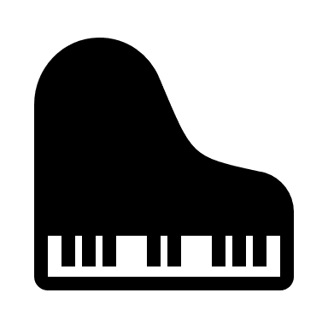
빠르기
가창곡에서는 가수가 주인공입니다.
가창곡의 반주는 반주자가 가수에게 빠르기를 맞추게 됩니다.
가수 입장에서 반주를 따라가겠다고 생각하면 안 됩니다. 자신이 리드해야 합니다.
목소리와 반주가 동시에 들어와야 하는 경우에는 가수가 크게 숨을 들이마시면 이를 신호로 하여 반주자가 들어올 수 있습니다.

Slide 45
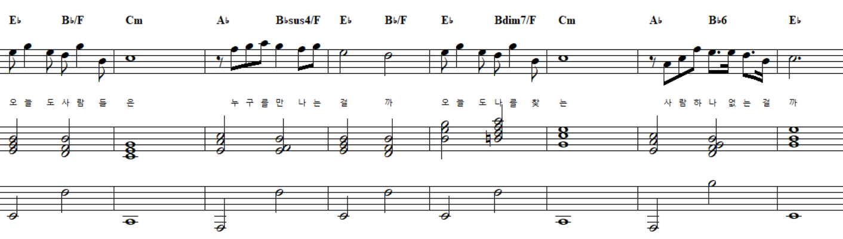
화음 – 화성 진행
중요!!!
반주와는 별개로, 화음만 따서 staff를 만드세요!
멜로디+화음만 켜서 여러 번 들어 보세요.
반주 빼고 화음만 들어도 멜로디와 자연스럽게 잘 어울리면서 화성 진행이 자연스러워야 합니다.

Slide 46
화음 – 근음
왼손의 가장 낮은 음(bass)은 웬만하면 화음의 근음(root)을 찍어줍시다.
예) Cm 화음이면 C2 또는 C3 음을 왼손 가장 낮은 음에 배치
예) 도미솔 화음이면 도에 해당하는 음을 왼손 가장 낮은 음에 배치
가장 낮은 음이 근음이 아닌 경우, 화음의 전위(inversion)가 일어났다고 합니다.
이 경우 근음이 가장 낮은 음일 때보다 화음이 불안정하게 들립니다.
제1전위: 미솔도 화음 (도가 근음, 미가 가장 낮은 음)
제2전위: 솔도미 화음 (도가 근음, 솔이 가장 낮은 음)
퀴즈) B♭, E♭, G 화음이면 어떤 음이 근음일까요?

Slide 47
화음 – 근음
왼손의 가장 낮은 음(bass)은 웬만하면 화음의 근음(root)을 찍어줍시다.
예) Cm 화음이면 C2 또는 C3 음을 왼손 가장 낮은 음에 배치
예) 도미솔 화음이면 도에 해당하는 음을 왼손 가장 낮은 음에 배치
가장 낮은 음이 근음이 아닌 경우, 화음의 전위(inversion)가 일어났다고 합니다.
이 경우 근음이 가장 낮은 음일 때보다 화음이 불안정하게 들립니다.
제1전위: 미솔도 화음 (도가 근음, 미가 가장 낮은 음)
제2전위: 솔도미 화음 (도가 근음, 솔이 가장 낮은 음)
퀴즈) B♭, E♭, G 화음이면 어떤 음이 근음일까요?
B♭, E♭ 사이는 반음 5개 / E♭, G 사이는 반음 4개 / G, B♭ 사이는 반음 3개
즉, E♭이 근음일 때 반음 4-3-5 패턴으로 Major 화음에 해당합니다. 화음명은 E♭.
여기서는 5음인 B♭이 가장 낮은 음이므로 E♭ 화음의 제2전위입니다.

Slide 48
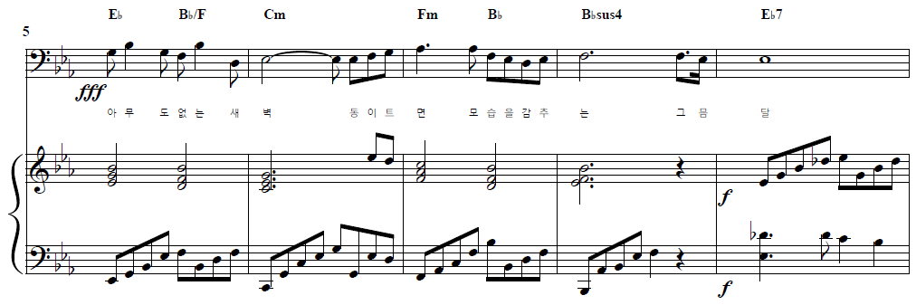
화음 – 슬래시 코드
아래 화음 기호를 잘 보면, 5마디에 B♭/F 라는 화음이 등장합니다.
퀴즈) 이 B♭/F가 무슨 의미일까요?

Slide 49
화음 – 슬래시 코드
아래 화음 기호를 잘 보면, 5마디에 B♭/F 라는 화음이 등장합니다.
퀴즈) 이 B♭/F가 무슨 의미일까요?
화음은 B♭(B♭, D, F) 화음을 연주하고, 가장 낮은 베이스 음은 F음을 연주하라는 의미입니다.
화음이 바뀌는 순간인 5마디 세 번째 박에서 동시에 울리는 음 중 가장 낮은 베이스 음이 B♭이 아니라 F이기 때문입니다.

Slide 50
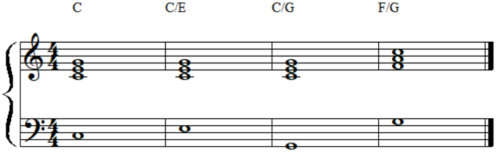
화음 – 슬래시 코드
B♭/F 와 같은 화음 표기를 슬래시 코드(분수 화음)라고 부릅니다.
예) B♭/F 에서 B♭은 화음 이름이고, F는 베이스 음입니다.
만약 베이스 음이 화음의 구성음 중 하나라면, 이를 자리바꿈(전위) 코드라고 부릅니다.
만약 베이스 음이 화음의 구성음에 속하지 않는 음이라면, 이를 하이브리드 코드라고 부릅니다.
C : 베이스가 C인 기본 화음
C/E : 베이스가 E인 제1전위 화음
C/G : 베이스가 G인 제2전위 화음
F/G : 베이스가 G인 하이브리드 화음
하이브리드 화음은 긴장을 줍니다.

Slide 51
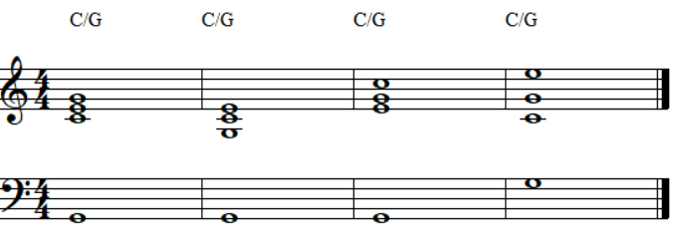
화음 – 슬래시 코드
왼손의 가장 낮은 음이 정해져 있다면 오른손 화음은 어떻게 전위해도 괜찮습니다.
예) 아래 화음들은 모두 같은 C/G로 표기됩니다.

Slide 52
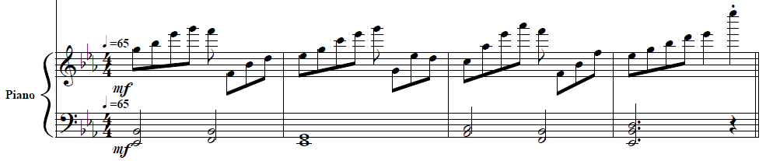
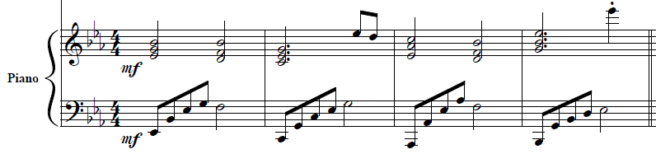
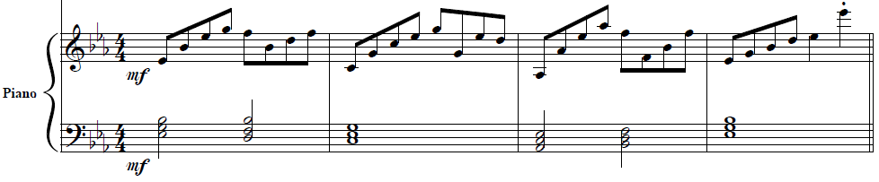
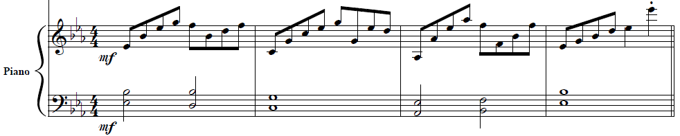
왼손과 오른손의 옥타브 차이가 너무 많이 나서 듣기에 그렇게 좋지 않습니다.
1안
왼손에 아르페지오, 오른손에 화음 배치
가창 없는 전주 구간임에도 불구하고 멜로디가 사라진 느낌입니다.
2안
오른손에 멜로디 배치, 왼손 음 높게
1안에 비해 듣기 좋지만 왼손 화음을 3도씩 쌓아 아주 깔끔하지는 않습니다.
3안
왼손 화음의 3음 제거
왼손 화음을 5도 이상 벌어지게 하여 낮은 소리의 충돌을 최소화하였습니다.
4안

Slide 53
화음 – 왼손 화음
왼손(낮은음자리표)에 화음을 넣는 경우, 3도 음정은 잘 넣지 않습니다.
5도 음정으로 음을 배치하는 것이 좋습니다.
음 높이가 서로 가까우면서 낮은 두 음을 동시에 치면 지직거림이 심해 듣기에 좋지 않습니다.
1안에 비해 듣기 좋지만 왼손 화음을 3도씩 쌓아 아주 깔끔하지는 않습니다.
3안
왼손 화음의 3음 제거
왼손 화음을 5도 이상 벌어지게 하여 낮은 소리의 충돌을 최소화하였습니다.
4안

Slide 54
화음 – 전위의 선택
퀴즈) 아래 악보의 오른손 반주에서 각 화음의 전위는 의도된 것입니다.
무엇을 의도하고 저런 형태의 전위를 사용한 것일까요?

Slide 55
화음 – 순차 진행
중요!!!
반주의 각 순간에서 가장 낮은 음만 딴 단선율 멜로디와 가장 높은 음만 딴 단선율 멜로디를 각각 만들어 들어보세요!
이 단선율 멜로디들이 듣기에 부자연스러운 음 점프가 있다면 곡의 퀄리티가 낮아집니다.
화음을 구성하는 음들을 성부 단위로 해체하여 단선율로 재편성해도 각각이 ‘멜로디’로서 기능할 수 있다면(다성음악) 곡의 완성도가 올라갑니다.
가장 낮은 음의 단선율과 가장 높은 음의 단선율 각각이 순차적 상행 진행 또는 순차적 하행 진행을 따르도록 고치면 훨씬 부드러워집니다.
이를 목표로 두고 화음의 전위를 선택합니다.

Slide 56
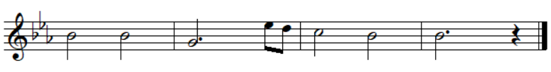
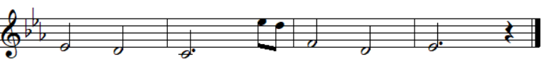
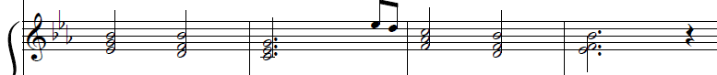
화음 – 순차 진행
“그믐달” 4안의 5-8마디 오른손 반주에서 높은 음만 따서 만든 단선율
오른손 반주에서 낮은 음만 따서 만든 단선율
원래 오른손 반주
큰 점프가 없고 자연스럽게 연결됩니다.
8분음표를 제외하면 2분음표끼리는 자연스럽게 연결됩니다. 특히 앞의 두 마디에서 순차적 하행 진행을 사용합니다.
위의 단선율들과 하행 진행이 화음 속에서도 잘 들립니다.

Slide 57
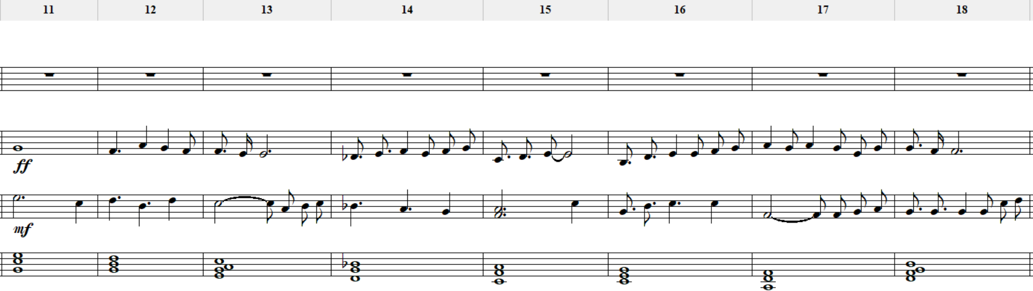

I
E♭
미
V
B♭
레
I6
E♭6
도
v
B♭m
시♭
IV
A♭
라
I
E♭
솔
ii
Fm
파
V7
B♭7
솔(레)
“여행의 선율” (2020)
조성은 E♭ Major
멜로디의 각 마디의 중심음이 미-레-도-시♭-라-솔-파-솔(레) 형태로 순차적 하행
화성이 예상 가능하고 안정적인 느낌
시 대신 시♭을 사용하고 V(B♭) 대신 v(B♭m)을 사용해 너무 뻔하지는 않게
17-18마디에서는 ii-V7 진행의 반종지를 사용하여 뒤에 계속 나와야 할 느낌 제공
이 8마디 악절을 곡 전체에서 반복적으로 사용
화음만 듣기
다같이 듣기

Slide 58



화음 – 보이스 리딩 (Voice Leading)
화음의 가장 높은 음과 가장 낮은 음(이 둘을 묶어서 외성)을 제외한 안쪽의 음들을 내성이라고 합니다.
화음이 연속해서 바뀔 때, 내성 각각이 음 높이의 큰 변화 없이 다음 화음의 내성으로 연결되는 것이 중요합니다.
이를 보이스 리딩이라고 합니다.
빨간색 음은 외성
검은색 음은 내성
내성이 온음만큼 하행하면 같은 화음임에도 보다 자연스럽습니다.
내성이 4도 이상 도약하면
자연스럽지 않습니다.

Slide 59
화음 – 보이스 리딩 (Voice Leading)
보이스 리딩 규칙
각 성부가 가능한 한 최소 거리를 유지하면서 움직이도록 합니다.
성부가 교차되는 진행은 피합니다.
선율적 흥미를 유발하는 상황이 아니라면
평행 유니슨(1도) 진행, 평행 완전 5도 진행, 평행 옥타브(8도) 진행을 피합니다.
꼭 쌓여 있는 화음(block chord) 형태가 아니고 풀어져 있는 화음(broken chord) 형태이더라도, 이들을 화음으로 묶었을 때 보이스 리딩 규칙을 따르면서 다음 화음으로 넘어가도록 하면 좋습니다.
https://en.wikipedia.org/wiki/Voice_leading

Slide 60

화음 – 보이싱 (Voicing)
같은 화음이라도 음 사이 간격을 멀리 배치하거나, 음을 중복할 수 있습니다.
이들이 어떤 수직적 관계를 가지고 배치되었는지를 보이싱이라고 합니다.
https://en.wikipedia.org/wiki/Voicing_(music)
화음 안의 음이 가까운 음 높이를 가지며 뭉쳐 있으면 닫힌 구조(closed harmony)의 화음이라고 하며, 옥타브를 넘는 음을 포함하면 열린 구조(open harmony)의 화음이라고 합니다.
https://en.wikipedia.org/wiki/Close_and_open_harmony
닫힌 구조
열린 구조

Slide 61
화음 – 음의 중복 (Doubling)
동시에 나타나는 여러 음 중 같은 종류의 음이 있는 경우가 있습니다.
되도록이면 3음은 중복으로 배치하지 않는 것이 좋습니다.
3도 음정은 5도 음정보다 협화성이 떨어지고, 해당 화음의 특징을 강하게 드러냅니다.
1음(C) 중복
3음(E) 중복
5음(G) 중복

Slide 62

화음 – 음의 중복 (Doubling)
되도록이면 3음은 중복으로 배치하지 않는 것이 좋습니다.
3도 음정은 5도 음정보다 협화성이 떨어지고, 해당 화음의 특징을 강하게 드러냅니다.
화음에서 3음이 중복되는 경우, 3음을 하나 생략하고 2음을 추가하면 듣기에 더 좋습니다.

Slide 63





화음 – 불협화음
단2도 음정이 포함된 화음은 거의 넣지 않습니다.
불협화음을 아무리 의도하고 넣었더라도, 듣는 사람들이 “어, 반주자가 실수했다!” 라고 생각한다면 잘못 사용한 것입니다.
예) CM7, G♭dimM7, Fadd♭5, Gadd4 등
1안
2안
4안 (최종)

Slide 64
1안
2안
4안 (최종)
“를” 가사가 나올 때 B♭ 음과 B 음이 동시에 울려 단2도의 불협화를 줍니다.
작곡하면서 의도한 것이었지만 사람들은 “틀렸다”고 말했습니다.
불협화가 의도되었음을 나타내기 위해 오른손 반주 화음에 B♭ 음과 B 음을 모두 넣고 화음 표기도 BdimM7 (B, D, F, B♭) 으로 바꿨습니다. 그러나 여전히 사람들은 이 부분을 듣기 불편해 했습니다.
아예 서브멜로디를 새로 만들어, 빠르게 화음을 바꾸면서 각 순간에 동시에 울리는 음 중에서는 단2도의 음정이 없도록 수정하였습니다. 반주가 튄다는 느낌은 있지만 “틀렸다”고 생각되지는 않습니다.

Slide 65


화음 – NWC에서 화음 표기
위는 NWC 편집 화면, 아래는 출력 악보 미리보기 화면입니다.
어떻게 저렇게 보이게 만들 수 있을까요?

Slide 66


화음 – NWC에서 화음 표기
음표들이 그려진 다른 staff가 있는 상황입니다.
새 staff를 하나 만듭니다.
이 staff는 화음 표기 전용 staff입니다.
가장 위에 놓이도록 올려줍니다.
[Staff Properties…] 에 들어갑니다.
[Visual] 탭에서 Upper Boundary를 2로, Lower Boundary를 2로, Staff Lines를 0으로 설정하고 OK 버튼을 누릅니다.
[Insert] – [Text…] 에 들어갑니다.
Display Font를 Italic이 아닌 적절한 크기로 선택합니다.
Expression에 화음 표기를 입력하고 OK 버튼을 누릅니다.

Slide 67


화음 – NWC에서 화음 표기
입력한 Text 뒤에 쉼표를 추가합니다.
쉼표의 길이는 화음 구간의 길이가 되도록 조정합니다.
마디 구분선은 Tab으로 추가합니다.
화음이 바뀌는 위치에 새 Text를 추가합니다.
어… 문제가 있나요?

Slide 68


화음 – NWC에서 화음 표기
쉼표를 숨기고 싶어요.
쉼표를 선택하고 우클릭하여 [Properties…] 에 들어갑니다.
[Visibility] 탭에서 Show on printed page를 Default가 아닌 Never로 바꿉니다.
첫 마디 화음 표기가 박자표보다 오른쪽에 있으면 좋겠어요.
첫 Text 앞에 커서를 두고 Insert 키를 눌러 spacer를 충분히 삽입해 줍시다.
[Viewer Mode] 또는 [Print Preview]를 눌러 화음 표기가 원하는 위치에 있는지 확인!

Slide 69
화음 – 화음 표기
화음을 표기하면 작곡가가 화성 구조를 빠르게 이해하고 고치기에 좋습니다.
초보 반주자에게는 화음 기호를 병기하는 것이 도움이 됩니다.
화음 표기가 있으면 복잡한 반주를 생략하고 화음만 연주하는 것도 가능합니다.
그러나 피아노를 전공한 전문 반주자는 화음 표기를 보지 않습니다.
반주자의 수준에 따라 화음 표기가 필요할지 결정하면 됩니다.
화음 표기하기 너무 귀찮아요…
화음 표기, 꼭 필요할까요?

Slide 70
음악성 고려 요약
구성
반주와 서브멜로디를 구분합니다.
서브멜로디는 왼손보다는 오른손(비교적 높은 음)에 넣는 것이 좋습니다.
필요하다면 왼손과 오른손 모두를 한 옥타브 위로 shift해서 연주하는 것도 가능합니다.
가창을 뒷받침할 때 2분음표만으로 반주하는 경우도 많습니다.
같은 리듬 패턴으로만 곡 전체를 채우기보다, 구간에 따라 반주 구성을 바꾸면 좋습니다.
가창곡의 경우 첫 마디에 목소리와 피아노가 동시에 들어오기 힘드므로 전주를 넣는 것이 좋습니다.
멜로디 형태
반주와 멜로디가 대위적으로 똑같은 음형을 따라가지 않도록 하면 좋습니다.
왼손과 오른손 반주가 똑같은 음형을 따라가지 않도록 하면 좋습니다.
리듬, 박자, 빠르기
가창이 있는 부분에서의 반주는 halt가 길게 있으면 피아노가 비는 동안 어색하게 들릴 수 있습니다.
Metric accent를 고려하여 강박에 화음을 두껍게 넣고 약박에 얇게 넣으면 자연스럽습니다.
가창곡의 빠르기는 피아노 반주자가 아닌, 가수가 리드해야 합니다.

Slide 71
음악성 고려 요약
화음
반주와는 별개로, 화음만 따서 staff를 꼭 만들고, 이것만 들어보고, 또 멜로디와 화음 staff만 켜서 같이 들어보세요!
반주 빼고 화음만 들어도 멜로디와 자연스럽게 잘 어울리면서 화성 진행이 자연스러워야 합니다.
왼손의 가장 낮은 베이스 음은 웬만하면 화음의 근음을 찍어주는 것이 좋습니다.
베이스 음이 근음이 아닌 화음은 전위 화음이거나 하이브리드 화음이며, 이들은 불안정하고 긴장감을 줍니다.
왼손의 베이스 음이 정해져 있다면 오른손 화음은 어떻게 전위해도 괜찮습니다.
왼손에 화음을 넣더라도 3도화음은 잘 넣지 않고 5도씩 띄어서 음을 배치하는 것이 좋습니다.
반주의 각 순간에서 가장 낮은 음만 딴 단선율과 가장 높은 음만 딴 단선율을 각각 만들어 들어보세요!
각 성부(voice)가 보이스 리딩 규칙을 따르도록 만드세요.
화음의 3음은 중복하지 않는 것이 좋습니다. 만약 중복된다면 하나를 생략하고 대신 2음을 넣어봅시다.
단2도가 포함된 화음은 거의 사용하지 않습니다.
의도하고 넣은 화음이라도 듣는 사람들이 “틀렸다”고 생각한다면 수정하는 것이 좋습니다.
초보 반주자가 볼 악보에는 화음 기호를 병기하는 것이 도움이 됩니다.
전문 반주자가 볼 악보에는 화음 표기를 넣지 않아도 됩니다.

Slide 72
조성 및 화음 인식
음악정보검색

Slide 73
작곡을 하다 보면…
각 마디 별로 조화로운 화음을 알아서 찾아줬으면 좋겠어.
조성도 자동으로 찾을 수 있지 않을까?
현재 조성에서 각 마디의 화음이 어떤 기능을 하는지 분석하고 싶어.
이런 경우가 있지 않나요?

Slide 74

MIDI 분석기
MIDI 파일을 입력으로 넣습니다.
다음을 분석해줍니다.
Ticks per beat (박자 당 tick 수)
박자표 / 조표 (악보에 표시된 대로)
박자표에 따른 마디 구분
해당 마디의 화음 (자동 인식)
멜로디 형태 (높고 낮음으로 표현)
비슷한 멜로디 형태를 가진 마디들
곡 전체에서 반복적으로 나타나는 여러 마디의 시퀀스 (곡의 구조 정보)
C#으로 2020년에 개발하였습니다.
Windows에서만 실행됩니다.
https://github.com/salt26/midi-analyzer

Slide 75
화음 인식
컴퓨터가 MIDI 파일을 보고 어떻게 화음 인식을 할까요?
관련 자료: https://drive.google.com/file/d/1L186iaWLcxizy7InFwXBtloSdKOW0eWC/view
주어진 음악(구간)에서 크로마 벡터(chroma vector)를 만듭니다.
12가지 음 높이 종류가 구간 내에 등장하는 시간 길이의 합을 나타내는 12차원 벡터
이 크로마 벡터를 모든 원소의 합이 1이 되도록 정규화(normalize)하여 사용합니다.
C | C# | D | D# | E | F | F# | G | G# | A | A# | B
16 | 0 | 2 | 0 | 8 | 2 | 0 | 12 | 0 | 2 | 0 | 0

Slide 76


화음 인식
주어진 음악(구간)에서 크로마 벡터(chroma vector)를 만듭니다.
인식하고자 하는 화음들의 템플릿을 준비합니다.
예) Major, minor, augmented, diminished, suspended 4th 를 인식하고자 한다면 $12×5=60$ 개의 화음 템플릿이 필요합니다.
화음 템플릿은 크게 두 종류가 있습니다.
1배음 템플릿 (추천!) | 4배음 템플릿
화음을 구성하는 기본음들을 1, 나머지를 $ε$ (${10}^{−16}$ 처럼 매우 작은 값)으로 하는 크로마 벡터를 만들어 정규화한 12차원 벡터 | 자세한 설명은 자료의 6페이지를 참조하세요.
예) C 화음의 경우 {1, $ε$, $ε$, $ε$, 1, $ε$, $ε$, 1, $ε$, $ε$, $ε$, $ε$}.normalize() | 예) C 화음의 경우 {1.816, $ε$, 0.36, $ε$, 1.816, $ε$, $ε$, 2.176, $ε$, $ε$, $ε$, 0.36}.normalize()
MIDI 음악에서 화음을 인식할 때 유용합니다. | 오디오 음악에서 화음을 인식할 때 유용합니다.
7화음 템플릿을 사용하면 7화음도 잘 인식합니다. | MIDI에서 사용 시 Major 7th 화음을 Major 3화음으로 인식할 확률이 높습니다.

Slide 77
화음 인식
주어진 음악(구간)에서 크로마 벡터(chroma vector)를 만듭니다.
인식하고자 하는 화음들의 템플릿을 준비합니다.
2.에서 준비한 모든 화음 템플릿을 순회하며, 1.에서 얻은 크로마 벡터와의 Kullback-Leibler divergence를 계산합니다.
KL divergence는 두 분포(벡터) 사이의 차이를 계산하는 알고리즘 중 하나입니다.
자료의 8페이지에 있는 KL2 식을 사용합니다.
2.의 화음 템플릿 중 KL2 값이 가장 작은 템플릿의 화음을 해당 음악 구간의 화음으로 결정합니다.
참고문헌: Oudre, L., Grenier, Y., & Févotte, C. (2011). Chord recognition by fitting rescaled chroma vectors to chord templates. IEEE Transactions on Audio, Speech, and Language Processing, 19(7), 2222-2233.

Slide 78

조성 인식
24개 장, 단조 중 어느 조성에 해당하는지 인식합니다.
관련 자료: https://rnhart.net/articles/key-finding/
MIDI 곡 전체(또는 특정 구간)에서 크로마 벡터를 구합니다.
장조 프로파일과 단조 프로파일을 준비합니다. (오른쪽 위 사진처럼)
2.의 24가지 프로파일을 순회하면서 1.의 크로마 벡터와의 Pearson 상관계수(R) 값을 구합니다.
상관계수가 가장 높은 프로파일의 조성을 선택합니다.
참고문헌: Krumhansl, C. L. (2001). Cognitive foundations of musical pitch. Oxford University Press.

Slide 79
Python으로 음악적 특징 추출하기
10주차 실습 자료에서 “midi_extractor.py” 를 열어봅시다.
extract_features() 라는 함수가 있습니다.
extract_ 로 시작하는 수많은 함수가 있습니다.
그 중에는 조성 인식, 화음 인식, Roman numeral 인식 등의 함수들이 들어 있습니다.
나중에 심심하시면 한번 돌려보시기 바랍니다.
이것을 FastAPI 등을 사용하여 API화하면 유용하게 사용할 수 있을지도 모릅니다.
딥러닝(PyTorch)에 활용할 수 있도록 one-hot 인코딩된 결과도 제공합니다.

Slide 80
C# FluidSynth

Slide 81
C#에서 FluidSynth 사용하기
결론만 말하면,
https://github.com/atsushieno/nfluidsynth
이 NFluidsynth 라이브러리를 사용하시면 됩니다.
NuGet을 통해서 설치할 수 있습니다.
FluidSynth는 C로 짜여있는 프로그램입니다.
이를 .NET에서 사용할 수 있도록 감싼 것이 NFluidsynth(위 라이브러리)입니다.

Slide 82

사용 예제
https://github.com/salt26/chromatic-piano-roll/blob/main/Client/Assets/Scripts/PlayMusic.cs
지난 9주차 때 보여드린 Chromatic Piano Roll에 들어있는 코드입니다.
86줄에서 Synth를 정의
89줄에서 사운드폰트 로드
101줄에서 오디오 장치 설정
170과 187줄 등에서 note on, note off 이벤트 전송
198줄에서 프로그램 종료 시 Dispose() 호출

Slide 83
홍보

Slide 84
동행 합창단 제2회 정기공연
2024년 9월 28일(토) 저녁 6시, 리코디아 아트홀 (논현역 바로 옆)
관람 비용 무료!!
무려 19곡이 준비되어 있습니다!!
1791년 작곡된 곡(Lacrimosa)부터 2024년 발매된 곡(밤양갱, Supernova)까지!!
영어(Viva la Vida), 일본어(残酷な天使のテーゼ: 잔혹한 천사의 테제), 이탈리아어(Sogno di Volare: Civilization VI 주제가) 등 국적을 뛰어넘는 다양한 곡!!
지휘자님의 자작곡(Starry Night)와 저의 자작곡(그믐달)도 슬쩍!
여러분이 무엇을 좋아하실지 몰라 전부 준비해 봤습니다!
이 즐거운 공연에 여러분이 빠질 수 없겠죠? 😁

Slide 85




Slide 86
다음 세미나는…
없습니다!
3월부터 시작해서 6월에 끝내겠다고 한 작곡 세미나가 8월이 되어서야 끝났네요…
지금까지 꾸준히 관심 가지고 참여해 주신 여러분께 진심으로 감사드립니다!!
여러분이 있었기에 작곡 세미나를 끝까지 완료할 수 있었습니다…!
본 자료는 UNIDEV 아카이브 및 GitHub 공개 저장소를 통해 모든 UNIDEV 회원이 열람할 수 있도록 공개할 예정입니다.

Slide 87
연락
작곡이나 게임 개발 관련하여 저에게 물어보거나 이야기하고 싶은 분들은 언제든지 저에게 연락해주시기 바랍니다!
식사 약속도 환영합니다!!
디스코드 DM으로 주셔도 좋고, GitHub 프로필의 이메일로 주셔도 좋습니다.

Slide 88
감사합니다!

